Slide 1
Lógica de Programação e Algoritmos
TIPOS DE LINGUAGEM
DE PROGRAMAÇÃO

Slide 2
Lógica de Programação e Algoritmos
TIPOS DE LINGUAGEM DE PROGRAMAÇÃO
COMPILADA
O código fonte é traduzido para código de máquina (binário) por um compilador antes da execução.
INTERPRETADA
O código fonte é executado linha por linha por um interpretador, sem a necessidade de compilar.

Slide 3
Lógica de Programação e Algoritmos
COMPILADA
O código-fonte escrito pelo programador é convertido por um compilador em código de máquina (binário), que o computador pode entender diretamente. Esse processo ocorre antes da execução do programa.
EXEMPLOS DE LINGUAGENS COMPILADAS: C, C++, RUST, GO, FORTRAN

Slide 4
Lógica de Programação e Algoritmos
INTERPRETADA
Nas linguagens interpretadas, o código-fonte é executado diretamente pelo intérprete. O processo de execução ocorre em tempo real, linha por linha, sem a necessidade de gerar um arquivo binário separado antes de rodar o programa.
EXEMPLOS DE LINGUAGENS INTERPRETADAS: PHP, RUBY, PYTHON E JAVASCRIPT.

Slide 5
Lógica de Programação e Algoritmos
REPRESENTAÇÕES DE UM ALGORITMO

Slide 6
Lógica de Programação e Algoritmos
REPRESENTAÇÕES DE UM ALGORITMO
DESCRIÇÃO NARRATIVA
FLUXOGRAMA
PORTUGOL OU PSEUDOCÓDIGO

Slide 7
Lógica de Programação e Algoritmos
LÓGICA DE PROGRAMAÇÃO
E ALGORITMOS
Notes:
7

Slide 8
Lógica de Programação e Algoritmos
ENTRADA
SÃO OS DADOS QUE O COMPUTADOR RECEBE, GERALMENTE DE UM USUÁRIO OU DE OUTRO SISTEMA.
PROCESSAMENTO
É A PARTE ONDE O COMPUTADOR TRABALHA COM OS DADOS RECEBIDOS. AQUI, O PROCESSADOR EXECUTA CÁLCULOS, DECISÕES, E MANIPULA AS INFORMAÇÕES PARA PRODUZIR UM RESULTADO.
SAÍDA
SÃO OS RESULTADOS OU INFORMAÇÕES GERADAS PELO COMPUTADOR APÓS O PROCESSAMENTO.

Slide 9
ENTRADA
PROCESSAMENTO
SAÍDA
LER UM NÚMERO
CALCULAR O DOBRO
INFORMAR O DOBRO
LER NOTAS DOS ALUNOS
CALCULAR MÉDIA
INFORMAR MÉDIA DO ALUNO
LER DOIS NÚMERO
CALCULAR A SOMA
INFORMAR A SOMA
ARMAÇÃO, COMPONENTES, SUPRIMENTOS
SOLDA, PINTURA, MONTAGEM
BICICLETA ACABADA
MÉDICOS, ENFERMEIRAS, PACIENTES, EQUIPAMENTOS
DIAGNÓSTICOS, CIRURGIA, MEDICAMENTO, EXAMES
PACIENTE SAUDÁVIES, SERVIÇOS A COMUNIDADE

Slide 10
Lógica de Programação e Algoritmos
REPRESENTAÇÕES DE UM ALGORITMO
FLUXOGRAMA
Consiste em analisar o enunciado do problema e escrever, utilizando símbolos gráficos, os passos a serem seguidos para sua resolução

Slide 11
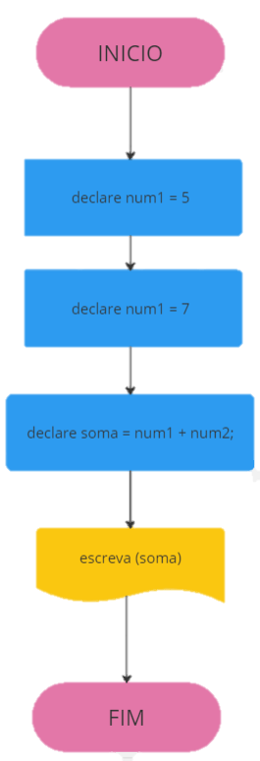
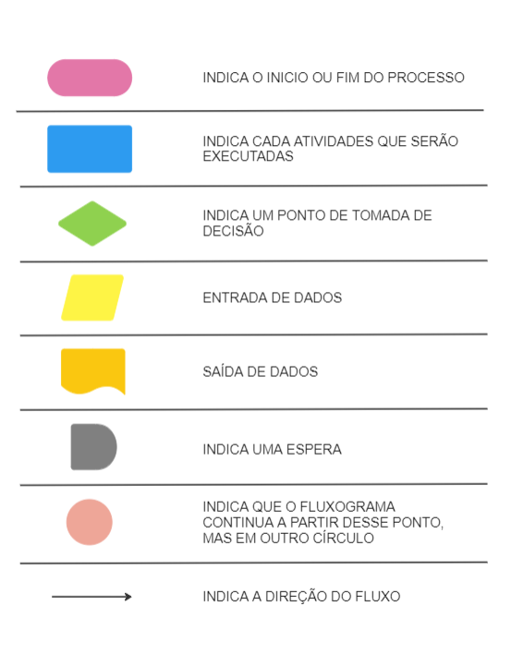

Slide 12
Lógica de Programação e Algoritmos
PORTUGOL OU PSEUDOCÓDIGO
Portugol como método ou pseudolinguagem permite a qualquer pessoa falante de português desenvolver algoritmos estruturados de forma relativamente mais simples e intuitiva, independentemente da sintaxe de linguagens de programação verdadeiras

Slide 13

PORTUGOL OU PSEUDOCÓDIGO
DEFINIÇÕES
DECLARAÇÃO DE VARIAVEIS:
ESTRUTURA CONDICIONAL
declare
Simples: SE-ENTÃO
Composta: SE-ENTÃO-SENÃO
LEITURA E ESCRITA
LAÇO DE REPETIÇÃO
Leitura de dados: LEIA
Escrita / mostrar dados: ESCREVA
PARA
ENQUANTO

Slide 14
PORTUGOL OU PSEUDOCÓDIGO
JavaScript
Pseudocódigo
let num1 = 5;
let num2 = 7;
let resultado = num1 + num2;
console.log(resultado);
declare num1 = 5;
declare num2 = 7;
declare resultado = num1 + num2;
escreva(resultado);

Slide 15
REPRESENTAÇÕES DE UM ALGORITMO
VARIÁVEIS
Imagine a variável como uma caixa ou um recipiente que você pode usar para armazenar informações em um programa de computador. Essas informações podem ser números, texto, valores booleanos (verdadeiro/falso) e assim por diante.

Slide 16
REPRESENTAÇÕES DE UM ALGORITMO
VARIÁVEIS
Declaração: Antes de usar uma variável, você precisa declará-la, ou seja, dar a ela um nome. Por exemplo, idade.
Atribuição: Depois de declarar a variável, você pode atribuir um valor a ela. Isso significa colocar algo na caixa. Por exemplo, idade = 25.
Uso: Agora que você tem a variável idade com o valor 25, pode usá-la em seu programa. Por exemplo, você pode mostrar a idade na tela ou fazer cálculos com ela.

Slide 17
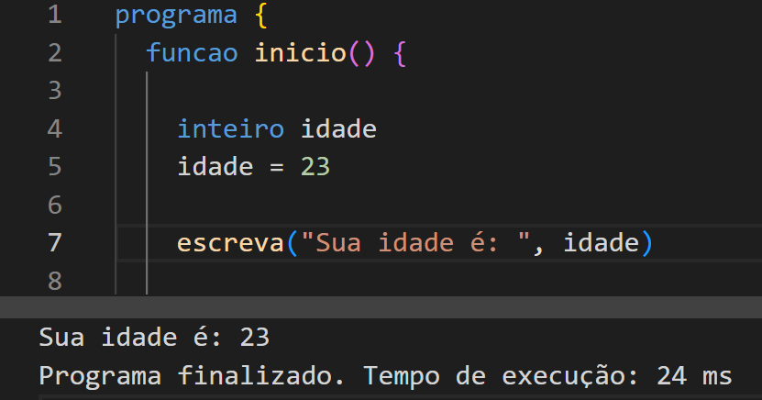
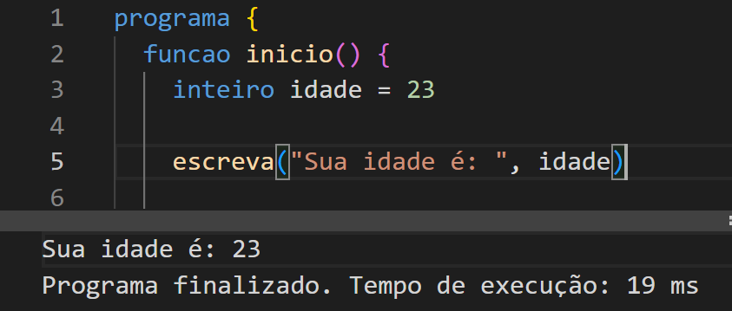
REPRESENTAÇÕES DE UM ALGORITMO

